Slide 1
常用日志框架介绍

Slide 2
开篇问题
1. 用log4j写日志时，为啥要这样写？
if(log.isDebugEnabled()){
log.debug("User name： " +user.getName() + " buy goods id ：" + good.getId());
}
2. log4j、log4j2、commons logging、slf4j、logback啥关系？
3. 桥接是什么作用？
4.

Slide 3
一、常用日志框架类别介绍
二、Java常用日志框架历史
三、java常用日志框架之间的关系
四、Slf4j与其他各种日志组件的桥接
五、各日志框架配置讲解

Slide 4
一、常用日志框架类别介绍

Slide 5
常用日志框架类别介绍
Log4j Apache Log4j是一个基于Java的日志记录工具。它是由Ceki Gülcü首创的，现在则是Apache软件基金会的一个项目。 Log4j是几种Java日志框架之一。
Log4j 2 Apache Log4j 2是apache开发的一款Log4j的升级产品。
Commons Logging Apache基金会所属的项目，是一套Java日志接口，之前叫Jakarta Commons Logging，后更名为Commons Logging。
Slf4j 类似于Commons Logging，是一套简易Java日志门面，本身并无日志的实现。（Simple Logging Facade for Java，缩写Slf4j）。
Logback 一套日志组件的实现(slf4j阵营)。
Jul (Java Util Logging),自Java1.4以来的官方日志实现。

Slide 6
二、Java常用日志框架历史

Slide 7
Java常用日志框架历史
1996年早期，欧洲安全电子市场项目组决定编写它自己的程序跟踪API(Tracing API)。经过不断的完善，这个API终于成为一个十分受欢迎的Java日志软件包，即Log4j。后来Log4j成为Apache基金会项目中的一员。
期间Log4j近乎成了Java社区的日志标准。据说Apache基金会还曾经建议sun引入Log4j到java的标准库中，但Sun拒绝了。
2002年Java1.4发布，Sun推出了自己的日志库JUL(Java Util Logging),其实现基本模仿了Log4j的实现。在JUL出来以前，log4j就已经成为一项成熟的技术，使得log4j在选择上占据了一定的优势。
接着，Apache推出了Jakarta Commons Logging，JCL只是定义了一套日志接口(其内部也提供一个Simple Log的简单实现)，支持运行时动态加载日志组件的实现，也就是说，在你应用代码里，只需调用Commons Logging的接口，底层实现可以是log4j，也可以是Java Util Logging。

Slide 8
Java常用日志框架历史
后来(2006年)，Ceki Gülcü不适应Apache的工作方式，离开了Apache。然后先后创建了slf4j(日志门面接口，类似于Commons Logging)和Logback(Slf4j的实现)两个项目，并回瑞典创建了QOS公司，QOS官网上是这样描述Logback的：The Generic，Reliable Fast&Flexible Logging Framework(一个通用，可靠，快速且灵活的日志框架)。
现今，Java日志领域被划分为两大阵营：Commons Logging阵营和SLF4J阵营。
Commons Logging在Apache大树的笼罩下，有很大的用户基数。但有证据表明，形式正在发生变化。2013年底有人分析了GitHub上30000个项目，统计出了最流行的100个Libraries，可以看出slf4j的发展趋势更好：
Apache眼看有被Logback反超的势头，于2012-07重写了log4j 1.x，成立了新的项目Log4j 2。Log4j 2具有logback的所有特性。

Slide 9
三、java常用日志框架之间的关系

Slide 10
java常用日志框架之间的关系
1.Log4j2与Log4j1发生了很大的变化，log4j2不兼容log4j1。
2.Commons Logging和Slf4j是日志门面(门面模式是软件工程中常用的一种软件设计模式，也被称为正面模式、外观模式。它为子系统中的一组接口提供一个统一的高层接口，使得子系统更容易使用)。log4j和Logback则是具体的日志实现方案。可以简单的理解为接口与接口的实现，调用这只需要关注接口而无需关注具体的实现，做到解耦。
3.比较常用的组合使用方式是Slf4j与Logback组合使用，Commons Logging与Log4j组合使用。
Logback必须配合Slf4j使用。由于Logback和Slf4j是同一个作者，其兼容性不言而喻。

Slide 11
java常用日志框架之间的关系
如果是在一个新的项目中建议使用Slf4j + Logback组合，这样有如下的几个优点。
1. Slf4j实现机制决定Slf4j限制较少，使用范围更广。由于Slf4j在编译期间，静态绑定本地的LOG库使得通用性要比Commons logging要好。
2. Logback拥有更好的性能
Logback声称：某些关键操作，比如判定是否记录一条日志语句的操作，其性能得到了显著的提高。这个操作在Logback中需要3纳秒，而在Log4J中则需要30纳秒。LogBack创建记录器（logger）的速度也更快：13毫秒，而在Log4J中需要23毫秒。更重要的是，它获取已存在的记录器只需94纳秒，而Log4J需要2234纳秒，时间减少到了1/23。跟JUL相比的性能提高也是显著的。

Slide 12
Commons Logging开销更高
在使Commons Logging时为了减少构建日志信息的开销，通常的做法是：
if(log.isDebugEnabled()){
log.debug("User name： " +user.getName() + " buy goods id ：" + good.getId());
}
在Slf4j阵营，你只需这么做：
log.debug("User name：{} ,buy goods id ：{}", user.getName(),good.getId());
也就是说，slf4j把构建日志的开销放在了它确认需要显示这条日志之后，减少内存和cup的开销，使用占位符号，代码也更为简洁
Logback文档免费。Logback的所有文档是全面免费提供的，不象Log4J那样只提供部分免费文档而需要用户去购买付费文档。

Slide 13
java常用日志框架之间的关系
在使Commons Logging时为了减少构建日志信息的开销，通常的做法是：
if(log.isDebugEnabled()){
log.debug("User name： " +
user.getName() + " buy goods id ：" + good.getId());
}
在Slf4j阵营，你只需这么做：
log.debug("User name：{} ,buy goods id ：{}", user.getName(),good.getId());
也就是说，slf4j把构建日志的开销放在了它确认需要显示这条日志之后，减少内存和cup的开销，使用占位符号，代码也更为简洁
Logback文档免费。Logback的所有文档是全面免费提供的，不象Log4J那样只提供部分免费文档而需要用户去购买付费文档。

Slide 14
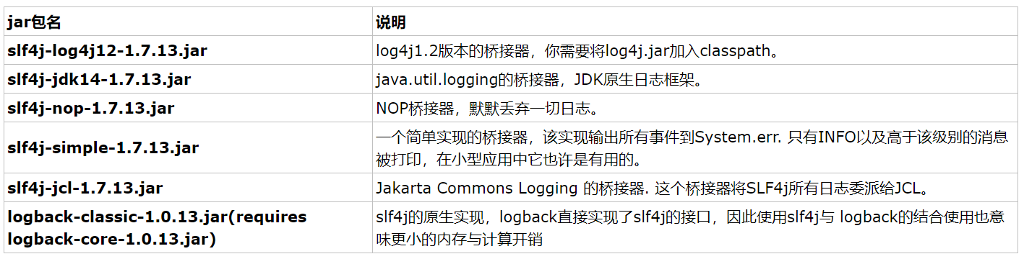
Slf4j与其他各种日志组件的桥接

Slide 15
四、Slf4j与其他各种日志组件的桥接

Slide 16
Slf4j与其他各种日志组件的桥接

Slide 17
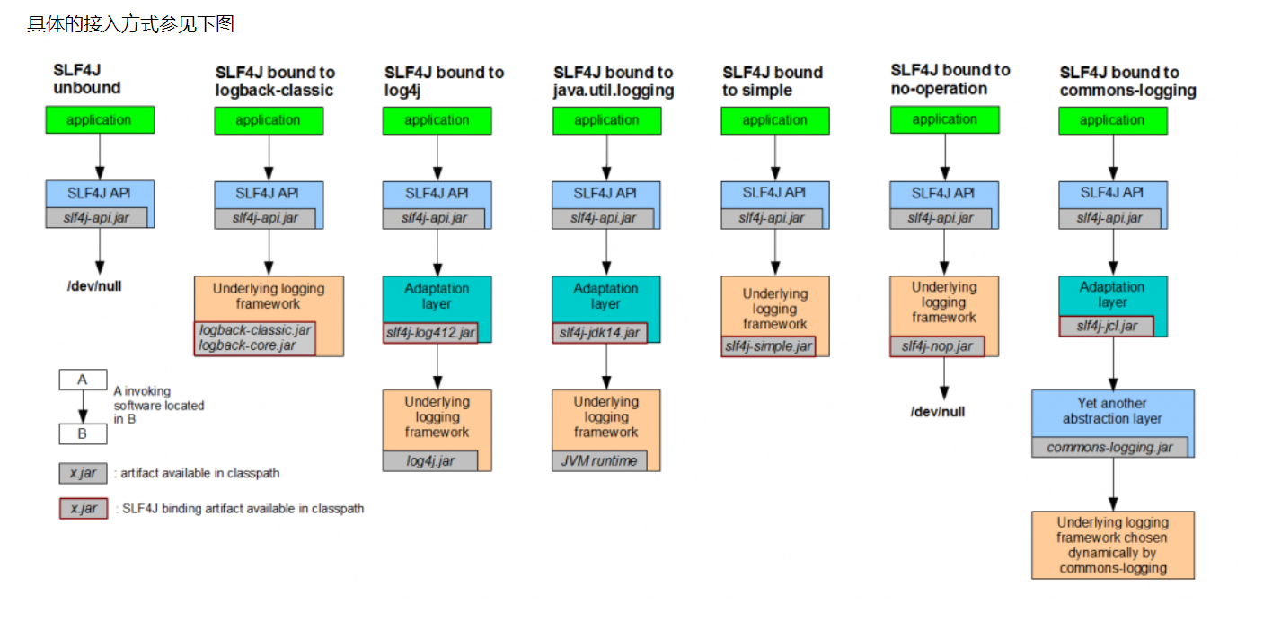
Slf4j与其他各种日志组件的桥接

Slide 18
五、各日志框架配置讲解

Slide 19
log4j配置
log4j三个主要组件：
Loggers（记录器）
记录日志的工具
Appenders（输出源）
日志输出到哪里？控制台？文件？数据库？
org.apache.log4j.ConsoleAppender（控制台）
org.apache.log4j.FileAppender（文件）
org.apache.log4j.DailyRollingFileAppender（每天产生一个日志文件）
org.apache.log4j.RollingFileAppender（文件大小到达指定尺寸的时候产生一个新的文件）
org.apache.log4j.WriterAppender（将日志信息以流格式发送到任意指定的地方）
Layouts（布局）
日志以什么样的格式输出

Slide 20
log4j配置
日志级别
Loggers组件在此系统中被分为五个级别：DEBUG、INFO、WARN、ERROR和FATAL。这五个级别是有顺序的，DEBUG < INFO < WARN < ERROR < FATAL，分别用来指定这条日志信息的重要程度，明白这一点很重要，Log4j有一个规则：只输出级别不低于设定级别的日志信息，假设Loggers级别设定为INFO，则INFO、WARN、ERROR和FATAL级别的日志信息都会输出，而级别比INFO低的DEBUG则不会输出。

Slide 21
log4j配置
日志级别
Loggers组件在此系统中被分为五个级别：DEBUG、INFO、WARN、ERROR和FATAL。这五个级别是有顺序的，DEBUG < INFO < WARN < ERROR < FATAL，分别用来指定这条日志信息的重要程度，明白这一点很重要，Log4j有一个规则：只输出级别不低于设定级别的日志信息，假设Loggers级别设定为INFO，则INFO、WARN、ERROR和FATAL级别的日志信息都会输出，而级别比INFO低的DEBUG则不会输出。

Slide 22
log4j配置
配置基本模式（xml或者properties）
1. 配置根logger
配置全局的日志级别
声明所有的Appender（可以指定生成到很多目的地）
例如：log4j.rootLogger = [ level ] , appenderName1, appenderName2, …
2. 配置Appender
定义Appender的类型
配置Appender的属性（日志级别，是否立即输出，文件输出路径等等）
定义日志的Layout（输出格式）

Slide 23
log4j配置
配置基本模式
注1：rootLogger中定义的日志级别（全局）低于Appender定义的日志级别
注2：不同的Appender有不同的配置

Slide 24
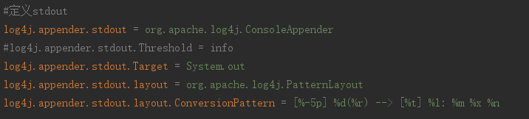
log4j配置
ConsoleAppender配置
Threshold=WARN：指定日志信息的最低输出级别，默认为DEBUG。
ImmediateFlush=true：表示所有消息都会被立即输出，设为false则不输出，默认值是true。
Target=System.err：默认值是System.out。
举例：
注：stdout是自定义的appender的名称。此处是定义，然后在rootLogger注册

Slide 25
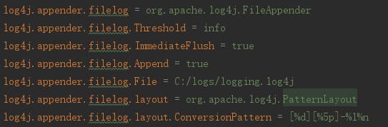
log4j配置
FileAppender配置
Threshold=WARN：指定日志信息的最低输出级别，默认为DEBUG。
ImmediateFlush=true：表示所有消息都会被立即输出，设为false则不输出，默认值是true。
Append=false：true表示消息增加到指定文件中，false则将消息覆盖指定的文件内容，默认值是true。
File=D:/logs/logging.log4j：指定消息输出到logging.log4j文件中。
举例：

Slide 26
log4j配置
DailyRollingFileAppender配置
Threshold=WARN：指定日志信息的最低输出级别，默认为DEBUG。
ImmediateFlush=true：表示所有消息都会被立即输出，设为false则不输出，默认值是true。
Append=false：true表示消息增加到指定文件中，false则将消息覆盖指定的文件内容，默认值是true。
File=D:/logs/logging.log4j：指定当前消息输出到logging.log4j文件中。
DatePattern='.'yyyy-MM：每月滚动一次日志文件，即每月产生一个新的日志文件。当前月的日志文件名为logging.log4j，前一个月的日志文件名为logging.log4j.yyyy-MM。
另外，也可以指定按周、天、时、分等来滚动日志文件，对应的格式如下：
1)'.'yyyy-MM：每月
2)'.'yyyy-ww：每周
3)'.'yyyy-MM-dd：每天
4)'.'yyyy-MM-dd-a：每天两次
5)'.'yyyy-MM-dd-HH：每小时
6)'.'yyyy-MM-dd-HH-mm：每分钟

Slide 27
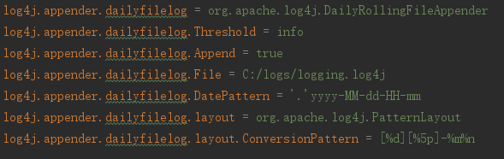
log4j配置
DailyRollingFileAppender配置
举例

Slide 28
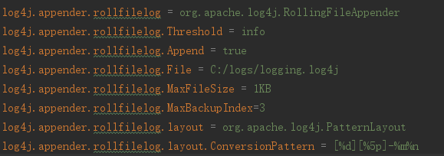
log4j配置
RollingFileAppender配置
Threshold=WARN：指定日志信息的最低输出级别，默认为DEBUG。
ImmediateFlush=true：表示所有消息都会被立即输出，设为false则不输出，默认值是true。
Append=false：true表示消息增加到指定文件中，false则将消息覆盖指定的文件内容，默认值是true。
File=D:/logs/logging.log4j：指定消息输出到logging.log4j文件中。
MaxFileSize=100KB：后缀可以是KB, MB 或者GB。在日志文件到达该大小时，将会自动滚动，即将原来的内容移到logging.log4j.1文件中。
MaxBackupIndex=2：指定可以产生的滚动文件的最大数，例如，设为2则可以产生logging.log4j.1，logging.log4j.2两个滚动文件和一个logging.log4j文件。

Slide 29
log4j配置
Layout配置
log4j.appender.appenderName.layout=className
className：可设值如下：
(1)org.apache.log4j.HTMLLayout（以HTML表格形式布局）
(2)org.apache.log4j.PatternLayout（可以灵活地指定布局模式）
(3)org.apache.log4j.SimpleLayout（包含日志信息的级别和信息字符串）
(4)org.apache.log4j.TTCCLayout（包含日志产生的时间、线程、类别等等信息）
(1)HTMLLayout选项：
LocationInfo=true：输出java文件名称和行号，默认值是false。
Title=My Logging： 默认值是Log4J Log Messages。
(2)PatternLayout选项：
ConversionPattern=%m%n：设定以怎样的格式显示消息。

Slide 30
log4j配置
Layout配置
格式化符号说明：
%p：输出日志信息的优先级，即DEBUG，INFO，WARN，ERROR，FATAL。
%d：输出日志时间点的日期或时间，默认格式为ISO8601，也可以在其后指定格式，如：%d{yyyy/MM/dd HH:mm:ss,SSS}。
%r：输出自应用程序启动到输出该log信息耗费的毫秒数。
%t：输出产生该日志事件的线程名。
%l：输出日志事件的发生位置，相当于%c.%M(%F:%L)的组合，包括类全名、方法、文件名以及在代码中的行数。例如：test.TestLog4j.main(TestLog4j.java:10)。
%c：输出日志信息所属的类目，通常就是所在类的全名。
%M：输出产生日志信息的方法名。
%F：输出日志消息产生时所在的文件名称。
%L:：输出代码中的行号。
%m:：输出代码中指定的具体日志信息。
%n：输出一个回车换行符，Windows平台为"rn"，Unix平台为"n"。
%x：输出和当前线程相关联的NDC(嵌套诊断环境)，尤其用到像java servlets这样的多客户多线程的应用中。
%%：输出一个"%"字符。
另外，还可以在%与格式字符之间加上修饰符来控制其最小长度、最大长度、和文本的对齐方式。如：
1) c：指定输出category的名称，最小的长度是20，如果category的名称长度小于20的话，默认的情况下右对齐。
2)%-20c："-"号表示左对齐。
3)%.30c：指定输出category的名称，最大的长度是30，如果category的名称长度大于30的话，就会将左边多出的字符截掉，但小于30的话也不会补空格。

Slide 31
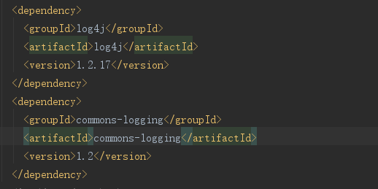
代码中使用
maven依赖

Slide 32
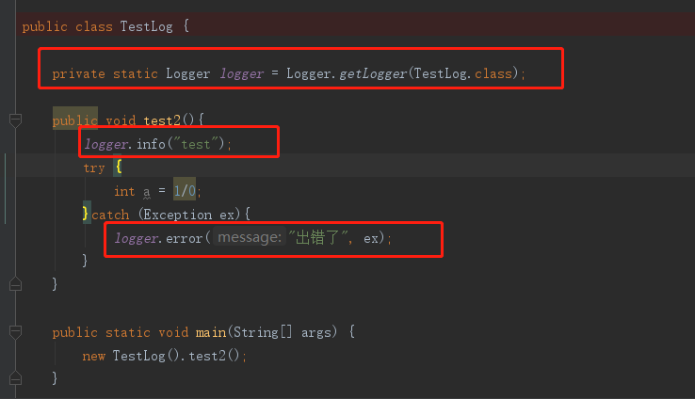
代码中使用

Slide 33
logback
三个组件
logback-core：其它两个模块的基础模块
logback-classic：它是log4j的一个改良版本，同时它完整实现了slf4j API使你可以很方便地更换成其它日志系统如log4j或JDK14 Logging
logback-access：访问模块与Servlet容器集成提供通过Http来访问日志的功能

Slide 34
logback
logback取代log4j的理由
1、更快的实现：Logback的内核重写了，在一些关键执行路径上性能提升10倍以上。而且logback不仅性能提升了，初始化内存加载也更小了。
2、非常充分的测试：Logback经过了几年，数不清小时的测试。Logback的测试完全不同级别的。
3、Logback-classic非常自然实现了SLF4j：Logback-classic实现了SLF4j。在使用SLF4j中，你都感觉不到logback-classic。而且因为logback-classic非常自然地实现了slf4j ， 所 以切换到log4j或者其他，非常容易，只需要提供成另一个jar包就OK，根本不需要去动那些通过SLF4JAPI实现的代码。
4、非常充分的文档 官方网站有两百多页的文档。
5、自动重新加载配置文件，当配置文件修改了，Logback-classic能自动重新加载配置文件。扫描过程快且安全，它并不需要另外创建一个扫描线程。这个技术充分保证了应用程序能跑得很欢在JEE环境里面。
6、Lilith是log事件的观察者，和log4j的chainsaw类似。而lilith还能处理大数量的log数据 。
7、谨慎的模式和非常友好的恢复，在谨慎模式下，多个FileAppender实例跑在多个JVM下，能 够安全地写道同一个日志文件。RollingFileAppender会有些限制。Logback的FileAppender和它的子类包括 RollingFileAppender能够非常友好地从I/O异常中恢复。
8、配置文件可以处理不同的情况，开发人员经常需要判断不同的Logback配置文件在不同的环境下（开发，测试，生产）。而这些配置文件仅仅只有一些很小的不同，可以通过,和来实现，这样一个配置文件就可以适应多个环境。
9、Filters（过滤器）有些时候，需要诊断一个问题，需要打出日志。在log4j，只有降低日志级别，不过这样会打出大量的日志，会影响应用性能。在Logback，你可以继续 保持那个日志级别而除掉某种特殊情况，如alice这个用户登录，她的日志将打在DEBUG级别而其他用户可以继续打在WARN级别。要实现这个功能只需加4行XML配置。可以参考MDCFIlter 。
10、SiftingAppender（一个非常多功能的Appender）：它可以用来分割日志文件根据任何一个给定的运行参数。如，SiftingAppender能够区别日志事件跟进用户的Session，然后每个用户会有一个日志文件。
11、自动压缩已经打出来的log：RollingFileAppender在产生新文件的时候，会自动压缩已经打出来的日志文件。压缩是个异步过程，所以甚至对于大的日志文件，在压缩过程中应用不会受任何影响。
12、堆栈树带有包版本：Logback在打出堆栈树日志时，会带上包的数据。
13、自动去除旧的日志文件：通过设置TimeBasedRollingPolicy或者SizeAndTimeBasedFNATP的maxHistory属性，你可以控制已经产生日志文件的最大数量。如果设置maxHistory 12，那那些log文件超过12个月的都会被自动移除。

Slide 35
logback
logback配置
Logger、appender及layout
logger context（定义应用名称）
有效级别及级别的继承
property
打印方法与基本的选择规则

Slide 36
logback
logback配置
Logback默认配置的步骤
(1). 尝试在 classpath下查找文件logback-test.xml；
(2). 如果文件不存在，则查找文件logback.xml；
(3). 如果两个文件都不存在，logback用BasicConfigurator自动对自己进行配置，这会导致记录输出到控制台。

Slide 37
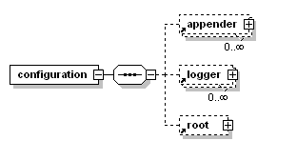
logback
logback配置

Slide 38
logback
logback配置
根节点<configuration>，包含下面三个属性：
scan: 当此属性设置为true时，配置文件如果发生改变，将会被重新加载，默认值为true。
scanPeriod: 设置监测配置文件是否有修改的时间间隔，如果没有给出时间单位，默认单位是毫秒。当scan为true时，此属性生效。默认的时间间隔为1分钟。
debug: 当此属性设置为true时，将打印出logback内部日志信息，实时查看logback运行状态。默认值为false。
例如：
<configuration scan="true" scanPeriod="60 seconds" debug="false">
<!--其他配置省略-->
</configuration>

Slide 39
logback
logback配置
子节点<property> ：用来定义变量值，它有两个属性name和value，通过<property>定义的值会被插入到logger上下文中，可以使“${}”来使用变量。
name: 变量的名称
value: 的值时变量定义的值
例如：
<configuration scan="true" scanPeriod="60 seconds" debug="false">
<property name="APP_Name" value="myAppName" />
<contextName>${APP_Name}</contextName>
<!--其他配置省略-->
</configuration>

Slide 40
logback
logback配置
子节点<appender>：负责写日志的组件，它有两个必要属性name和class。name指定appender名称，class指定appender的全限定名
ConsoleAppender 把日志输出到控制台，有以下子节点：
<encoder>：对日志进行格式化。（具体参数稍后讲解 ）
<target>：字符串System.out(默认)或者System.err（区别不多说了）
例如：
<configuration>
<appender name="STDOUT" class="ch.qos.logback.core.ConsoleAppender">
<encoder>
<pattern>%-4relative [%thread] %-5level %logger{35} - %msg %n</pattern>
</encoder>
</appender>
<root level="DEBUG">
<appender-ref ref="STDOUT" />
</root>
</configuration>
上述配置表示把>=DEBUG级别的日志都输出到控制台

Slide 41
logback
logback配置
FileAppender：把日志添加到文件，有以下子节点：
<file>：被写入的文件名，可以是相对目录，也可以是绝对目录，如果上级目录不存在会自动创建，没有默认值。
<append>：如果是 true，日志被追加到文件结尾，如果是 false，清空现存文件，默认是true。
<encoder>：对记录事件进行格式化。（具体参数稍后讲解 ）
<prudent>：如果是 true，日志会被安全的写入文件，即使其他的FileAppender也在向此文件做写入操作，效率低，默认是 false。

Slide 42
logback
logback配置
RollingFileAppender：滚动记录文件，先将日志记录到指定文件，当符合某个条件时，将日志记录到其他文件。有以下子节点：
<file>：被写入的文件名，可以是相对目录，也可以是绝对目录，如果上级目录不存在会自动创建，没有默认值。
<append>：如果是 true，日志被追加到文件结尾，如果是 false，清空现存文件，默认是true。
<rollingPolicy>:当发生滚动时，决定RollingFileAppender的行为，涉及文件移动和重命名。属性class定义具体的滚动策略类
class="ch.qos.logback.core.rolling.TimeBasedRollingPolicy"： 最常用的滚动策略，它根据时间来制定滚动策略，既负责滚动也负责出发滚动。有以下子节点：
<fileNamePattern>：必要节点，包含文件名及“%d”转换符，“%d”可以包含一个java.text.SimpleDateFormat指定的时间格式，如：%d{yyyy-MM}。
如果直接使用 %d，默认格式是 yyyy-MM-dd。RollingFileAppender的file字节点可有可无，通过设置file，可以为活动文件和归档文件指定不同位置，当前日志总是记录到file指定的文件（活动文件），活动文件的名字不会改变；
如果没设置file，活动文件的名字会根据fileNamePattern 的值，每隔一段时间改变一次。“/”或者“\”会被当做目录分隔符。
<maxHistory>:
可选节点，控制保留的归档文件的最大数量，超出数量就删除旧文件。假设设置每个月滚动，且<maxHistory>是6，则只保存最近6个月的文件，删除之前的旧文件。注意，删除旧文件是，那些为了归档而创建的目录也会被删除。

Slide 43
class="ch.qos.logback.core.rolling.SizeBasedTriggeringPolicy"： 查看当前活动文件的大小，如果超过指定大小会告知RollingFileAppender 触发当前活动文件滚动。只有一个节点:
<maxFileSize>:这是活动文件的大小，默认值是10MB。
<prudent>：当为true时，不支持FixedWindowRollingPolicy。支持TimeBasedRollingPolicy，但是有两个限制，1不支持也不允许文件压缩，2不能设置file属性，必须留空。
<triggeringPolicy >: 告知 RollingFileAppender 合适激活滚动。
class="ch.qos.logback.core.rolling.FixedWindowRollingPolicy" 根据固定窗口算法重命名文件的滚动策略。有以下子节点：
<minIndex>:窗口索引最小值
<maxIndex>:窗口索引最大值，当用户指定的窗口过大时，会自动将窗口设置为12。
<fileNamePattern>:必须包含“%i”例如，假设最小值和最大值分别为1和2，命名模式为 mylog%i.log,会产生归档文件mylog1.log和mylog2.log。还可以指定文件压缩选项，例如，mylog%i.log.gz 或者 没有log%i.log.zip

Slide 44
子节点<loger>：用来设置某一个包或具体的某一个类的日志打印级别、以及指定<appender>。<loger>仅有一个name属性，一个可选的level和一个可选的addtivity属性。
可以包含零个或多个<appender-ref>元素，标识这个appender将会添加到这个loger
name: 用来指定受此loger约束的某一个包或者具体的某一个类。
level: 用来设置打印级别，大小写无关：TRACE, DEBUG, INFO, WARN, ERROR, ALL和OFF，还有一个特俗值INHERITED或者同义词NULL，代表强制执行上级的级别。 如果未设置此属性，那么当前loger将会继承上级的级别。
addtivity: 是否向上级loger传递打印信息。默认是true。同<loger>一样，可以包含零个或多个<appender-ref>元素，标识这个appender将会添加到这个loger。

Slide 45
子节点<root>:它也是<loger>元素，但是它是根loger,是所有<loger>的上级。只有一个level属性，因为name已经被命名为"root",且已经是最上级了。
level: 用来设置打印级别，大小写无关：TRACE, DEBUG, INFO, WARN, ERROR, ALL和OFF，不能设置为INHERITED或者同义词NULL。 默认是DEBUG。

Slide 46
谢 谢

